Slide 1

Визуальная новелла Приключения самурая Такэо

Slide 2

Цель проекта
Создать интересную новеллу с развитием сюжета и различными концовками
Создать навык для Алисы
Озвучить уже написанный текст

Slide 3

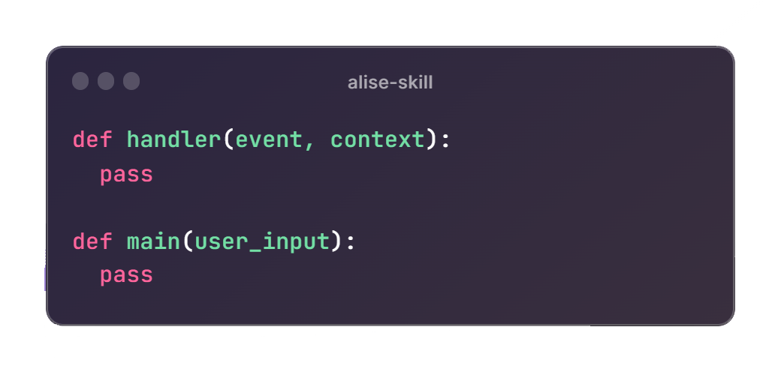
Реализация
Функция handler
Функция main

Slide 4



Особенности проекта
Интересный сюжет с разветвлениями
Наличие инвентаря у пользователя
Проверка правильности введения ответов

Slide 5

Дальнейшее развитие
Добавление сохранений процесса
Создание оформления
Развитие на других площадках

